Slide 1
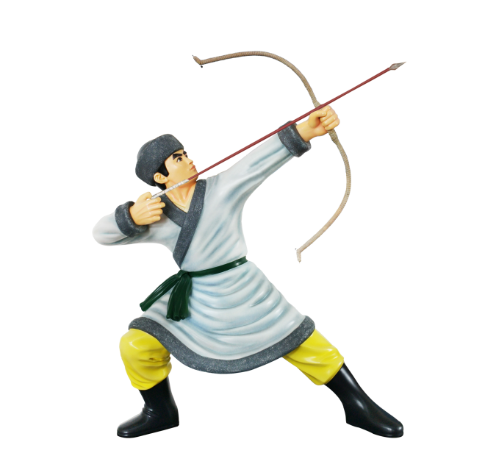
Bắn Cung Tên

Slide 2
Chỗ này nhập câu hỏi nhá
Đúng rồi
Đáp án Đ
Sai rồi
Đáp án S
Sai rồi
Sai Rồi
Đáp án S
Đáp án S

Slide 3
Chỗ này nhập câu hỏi nhá
Sai rồi
Đáp án S
Đáp án S
Sai rồi
Đúng rồi
Đáp án Đ
Sai rồi
Đáp án S

Slide 4
Chỗ này nhập câu hỏi nhá
Sai Rồi
Đáp án S
Sai rồi
Đáp án S
Sai rồi
Đáp án S
Đúng rồi
Đáp án Đ

Slide 5
Chỗ này nhập câu hỏi nhá
Sai Rồi
Sai Rồi
Đáp án S
Đáp án S
Đúng rồi
Đáp án Đ
Sai Rồi
Đáp án S

Slide 6
Chỗ này nhập câu hỏi nhá
Sai Rồi
Đáp án S
Đúng Rồi
Đáp án Đ
Sai Rồi
Đáp án S
Sai Rồi
Đáp án S

Slide 7
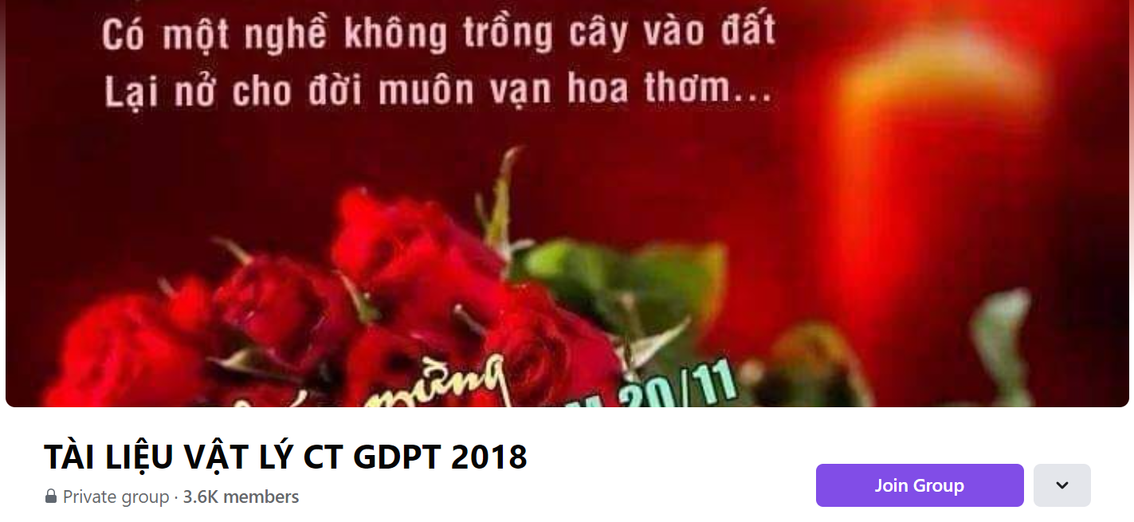
SƯU TẦM: ĐOÀN VĂN DOANH, NAM TRỰC, NAM ĐỊNH
LINK NHÓM DÀNH CHO GV BỘ MÔN VẬT LÝ TRAO ĐỔI TÀI LIỆU VÀ CHUYÊN MÔN CT 2018
https://www.facebook.com/groups/299257004355186

